Slide 1
Planificador De Corto Alcance
Gestión de Procesos

Slide 2
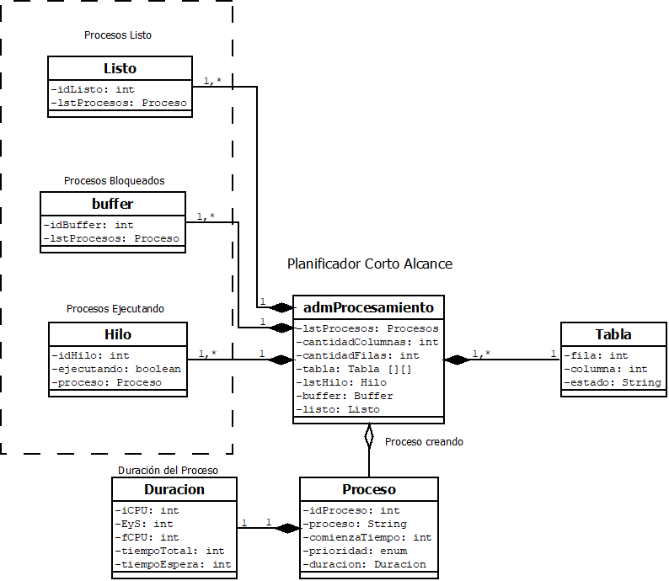
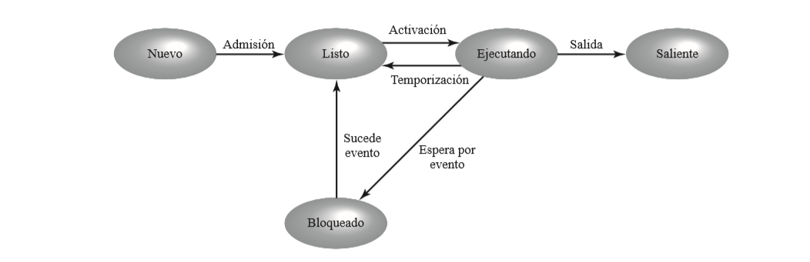
Arquitectura del planificador
Planificador De Corto Alcance
Se presenta la arquitectura del planificador. Un Proceso puede pasar por los cincos estados;
Nuevo, Listo, Ejecutando, Bloqueado, Saliente

Slide 3
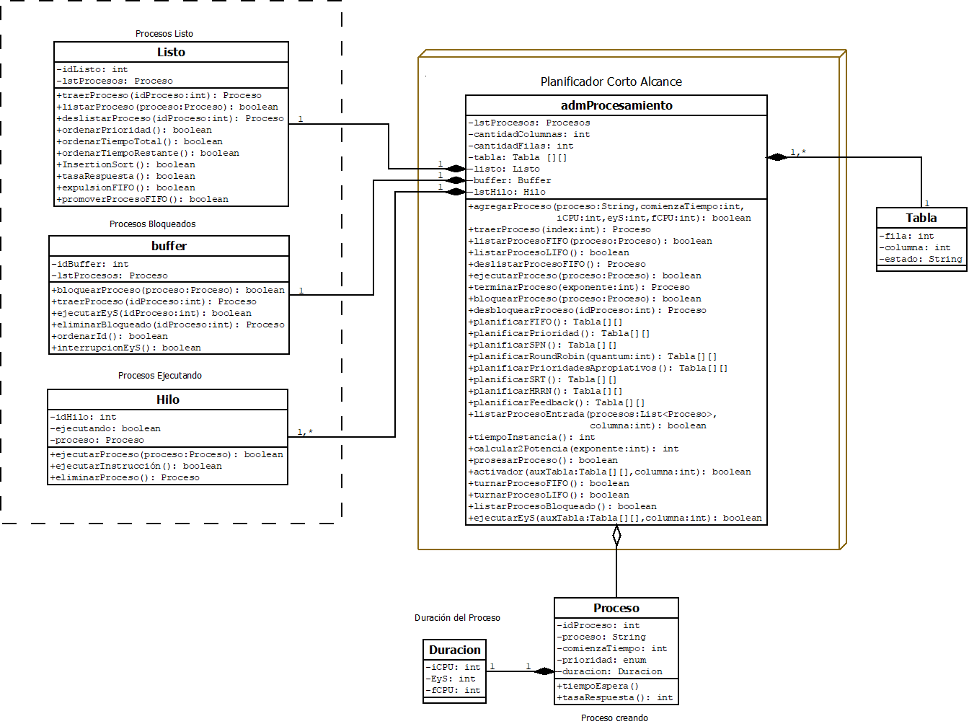
Planificador De Corto Alcance
Arquitectura del planificador
Se muestran todos los métodos del proyecto, cada una resuelve una parte de los módulos útiles para el planificador de corto alcance
La cardinalidades se considerarán de tal forma para abstraer complejidades

Slide 4
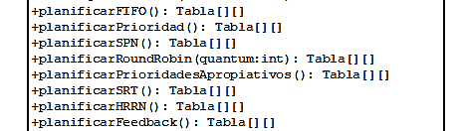
Planificador De Corto Alcance
Arquitectura del planificador
Métodos útiles a considerar para obtener resultados y experimentos con los Algoritmos de Planificador De Corto Alcance

Slide 5
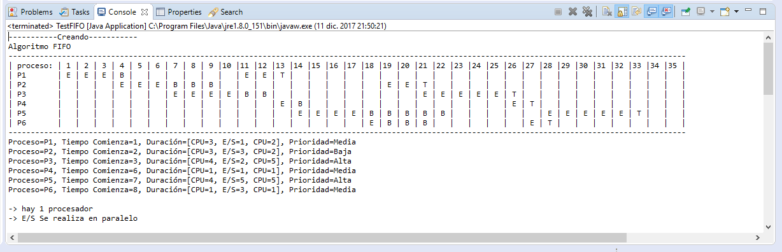
Resultados de Simulación del Planificador de Procesos
Planificador De Corto Alcance
Se presenta un modelo de test del algoritmo FIFO usando el planificador
Lista Procesos

Slide 6
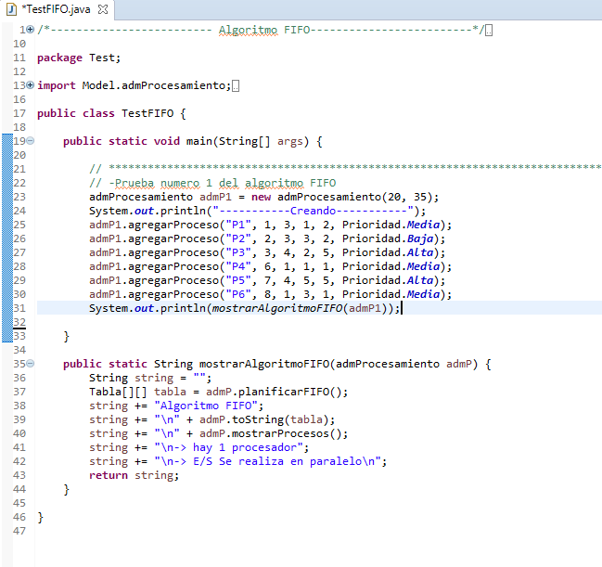
Planificador De Corto Alcance
Resultados de Simulación del Planificador de Procesos
Se debe pasa los parámetros a la Clase admP1 con el método agregarProceso(nombreProceso, comienzaTiempo, iCPU, eyS, fCPU, prioridad)
En el Método estático mostrarAlgoritmo (en este caso FIFO) resuelve la complejidad del ejercicio que usa el método del planificador FIFO como referencia al algoritmo de planificador de corto alcance

Slide 7
Planificador De Corto Alcance
Resultados de Simulación del Planificador de Procesos
Columna 1: Se agrega el nombre del proceso.
Columna 2: Es el tiempo que el proceso comienza.
Columna 3: Tiempo inicial de uso de procesador.
Columna 4: Tiempo de bloqueo.
Columna 5: Tiempo final del proceso.
Columna 6: Es la prioridad del proceso, siendo Baja, Media o alta.

Slide 8
Planificador De Corto Alcance
Informe del uso del Procesador por los algoritmos de corto alcance
Uso de procesador
La siguiente información muestra un análisis del uso del procesador por los algoritmos que resuelve el problema y la complejidad de la gestión de procesos

Slide 9
Planificador De Corto Alcance

Slide 10
Planificador De Corto Alcance

Slide 11
Planificador De Corto Alcance
Informe de la gestión de procesos por los algoritmos de corto alcance
La siguiente información realiza análisis de respuesta de los algoritmos de planificación de procesos y sus ventajas

